Slide 1

PROYECTO DE INVESTIGACIÓN
ORTODONCIA Y ORTOPEDIA MAXILAR
IV SEMESTRE
2015

Slide 2
PREVALENCIA DE MALOCLUSIONES DENTALES Y NECESIDAD DE TRATAMIENTO ORTOPÉDICO EN NIÑOS DE 6 A 9 AÑOS.ZONA URBANA, ZIPAQUIRÁ, COLOMBIA. 2015. FASE I

Slide 3
INVESTIGADORAS
Nazly Tatiana Álvarez A
María Andrea Calderón A
Angélica Méndez C
Edna Triana M
Asesora Científica:
Dra. Luz Marcela Méndez
Odontóloga Universidad Nacional
Ortodoncista Unicoc
Docente Postgrado de ortodoncia Unicoc
Asesora Metodológica:
Dra. Diana Y. Parra
Dra. Judith Barrera

Slide 4
INTRODUCCIÓN
MALOCLUSIÓN
Manifestación de variaciones morfológicas, alteraciones dentales y maxilares, cambio de posición o movimiento anormales relacionadas al desarrollo de la dentición y pueden ocasionar alteraciones en el sistema estomatognático y sus funciones.
Formas de maloclusión: Apiñamiento dental, maloclusión Clase I II, III, mordida cruzada, overjet inverso, overjet incrementado, mordida abierta y mordida profunda.
Moreno Y, Betancourt J, Fernandez Z, Solis L. Retardo en el brote dentario en el niño de bajo peso. Revista cubana de ortodoncia. 1988; 13 (2): 94-98.
Silva R, Kang D. Prevalence of malocclusion among latino adolescents. Am J Orthod Dentofacial Orthop. 2001; 119: 313-5
Notes:
como: deglución, fonación, masticación

Slide 5
INTRODUCCIÓN
Algunas maloclusiones como apiñamiento y la clase II/III, pueden volverse más severas con el tiempo
Repercutir negativamente sobre el sistema estomatognático
Tratamiento ortopédico en el periodo de dentición mixta temprano, 6 a 9 años de edad.
Thilander B, Pena L, Infante C, Parada S, Mayorga C. Prevalence of malocclusion and orthodontic treatment need in children and adolescents in Bogota, Colombia. An epidemiological
study related to different stages of dental development. European Journal of Orthodontics 2001; 23: 153-167
Carmelo G, Nobile A, Pabia M, Fortunato L, Angelillo I. Prevalence and factors related to malocclusion and orthodontic treatment need in children and
adolescents in Italy. European Journal of Public Health, 2007: 17 (6): 637-641.
Notes:
, es de gran importancia debido a que se enfoca en restablecer la función normal de la cavidad bucal, prevenir patrones de crecimiento desfavorables y evitar trauma dental. No obstante, en la mayoría de los casos, el tratamiento de las maloclusiones se inicia desde los 10 a 12 años de edad, es decir, durante el segundo periodo de la dentición mixta, implicando realizar tratamientos más invasivos. ^{2, 5, 6,}

Slide 6
INTRODUCCIÓN
16% + de niños: remitidos a tratamiento de ortopedia sin uso de índice. Muchos pacientes perciben necesidad de tratamiento subjetiva o no dimensiona la necesidad real.
Utilización de índices que aseguren la necesidad de tratamiento Diagnóstico certero y ofrecer el plan de tratamiento idóneo.
Carmelo G, A. Nobile, Maria Pabia, Leoncio Fortunato, Italo F. Angelillo. Prevalence and factors related to malocclusion and orthodontic treatment need in children and adolescents in Italy. European Journal of Public Health, 2007: 17 (6): 637-641. Loke, ST. Efficacy of training dental officers in the index of Orthodontic Treatment Need (IOTNT). Malaysian Dental Journal. 2007; 28(1): 24-31
Notes:
Por estas razones, es importante utilizar índices que aseguren la necesidad de tratamiento para realizar un diagnóstico certero y ofrecer un plan de tratamiento idóneo.^{1,5}

Slide 7
Dentro de los diferentes índices desarrollados para evaluar las maloclusiones y estimar la necesidad de tratamiento ortopédico
IOTN
1989
(Brook y Shaw)
DHC
AC
Evalúa la salud dental y necesidad de tratamiento.
Evalúa los aspectos estéticos causados por la maloclusión.
Determina la prevalencia y severidad de las maloclusiones además del grado de necesidad de tratamiento ortopédico
Naretto S. Principles in Contemporary Orthodontics. Capitulo 9: An Overview of Selected Orthodontic Treatment Need Indices. Intech 2011: 215-236.
Ovsernik M, Primozic J. Evaluation of 3 occlusal indexes: Eismann index, Eismann-Farcnik index, and index of orthodontic treatment need. Am J Orthod Dentofacial Orthop. 2007; 131: 496-503
Jarvinen, S. Indexes for orthodontic treatment need. Am J Orthod Dentofacial Orthop. 2001; 120: 337-9.
Beglin F y Cols. A comparison of the reliability and validity of 3 occlusal indexes of Orthodontics treatment need. Am J Orthod Dentofacial Orthop. 2001; 120: 240-6.
Souames M, Bassigny F, Zenati N, RiordanP, Boy-Lefevre M. Orthodontic treatment need in French schoolchildres: an epidemiological study using the index of orthodontic treatment need. European Journal of Orthodontics. 2006; 28: 605-609.
Trivedi K, Shyagali T, Doshi J, Rajpara Y. Reliability of aesthetic component of IOTN in the assessment of subjective orthodontic treatment need. J Adv Dental Research. 2011; 2 (1): 59-65.
Mandall N y Cols. Index of orthodontic treatment need as a predictor of orthodontic treatment uptake. Am J Orthod Dentofacial Orthop. 2005; 128: 703-7
Cardoso C y Cols. The dental aesthetic index and dental health component of the index of orthodontic treatment need as tools in epidemiological studies. Int. J. Environ. Res. Public Health. 2011; 8: 3277-3286.
Manzanera D, Montiel J, Almerich-Silla J, Gandia J. Diagnostic agreement in the assessment of orthodontic treatment need using the Dental Aesthetic Index and the Index of Orthodontic Treatment Need. European Journal of Orthodontic 2010; 32: 193-198.
Notes:
; se caracteriza por ser fácil y rápido de usar, siendo verificada su validez y confiabilidad en varios países.

Slide 8
OBJETIVO
Determinar la prevalencia de maloclusiones dentales y la necesidad de tratamiento ortopédico usando el IOTN en niños escolarizados de 6 a 9 años de edad en colegios públicos de la zona urbana de Zipaquirá, Colombia en el año 2015.

Slide 9
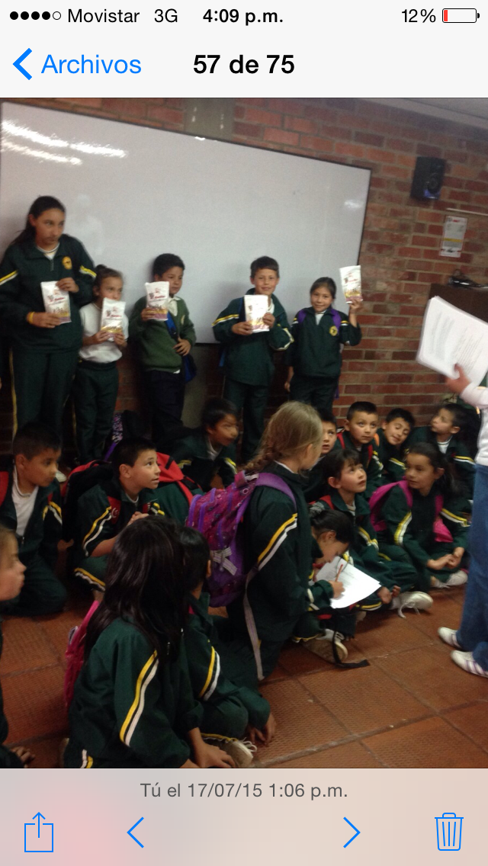
MATERIALES Y MÉTODOS
Población de estudio:
Colegios públicos de la ciudad de Zipaquirá, Colombia
2440 estudiantes
6 a 9 años
Seleccionados azar 327 participantes
Notes:
lo que incluye sobremordidas y mordidas cruzadas, indicando una desproporción entre el tamaño de los maxilares entre sí o del tamaño del maxilar y los dientes, causando una desviación de la normalidad como el apiñamiento dental. Igualmente los dientes supernumerarios, incluidos, perdidos, malformados y con una dirección anormal de erupción, pueden contribuir a la maloclusión. (8,9).

Slide 10
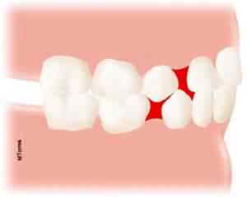
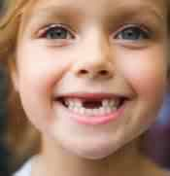

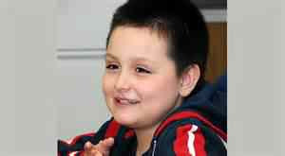
MATERIALES Y MÉTODOS
No erupción de caninos Permanentes
Criterios de inclusión fueron:
Sin antecedentes de aparatología previa
No tener lesiones en boca (herpes )
Tomado de: www.google.com
Grupo 1: 6 a 7 años
Mayor confiabilidad crearon dos grupos
Grupo 2: 8 a 9 años
Tomado de: www.google.com

Slide 11
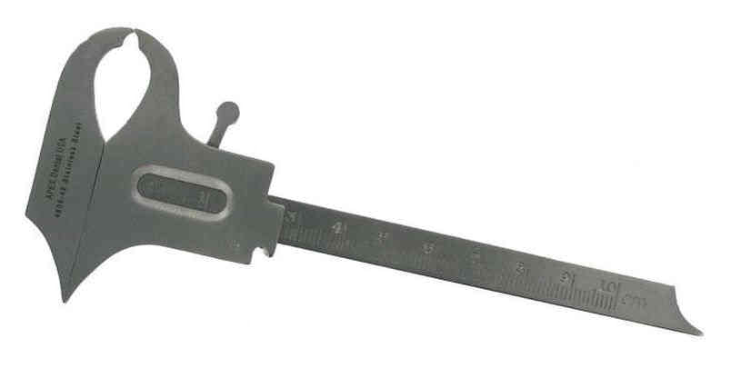
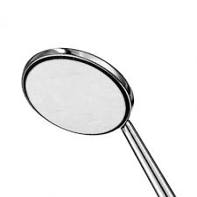
MATERIALES Y MÉTODOS
Calibrador de Boley
Instrumental utilizado
Espejo intraoral
Tomado de: www.google.com
Para la realización de las mediciones se utilizó el componente DH del IOTN

Slide 12
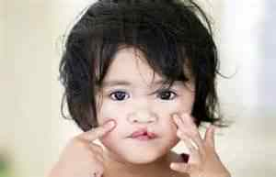
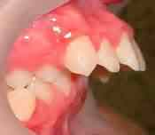
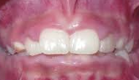
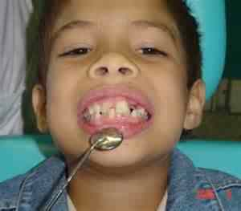
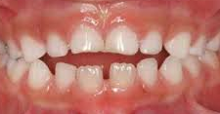
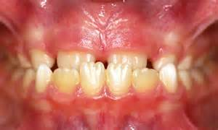
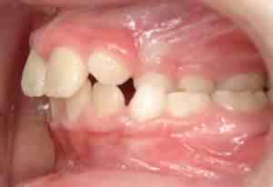
MATERIALES Y MÉTODOS
Labio y paladar hendido
Overjet
Dientes supernumerarios, Anomalías dentofaciales
Tomado de: www.google.com
EVALUACIÓN CLÍNICA:
Overbite
Mordida cruzada anterior y posterior
Apiñamiento, mordida en tijera
Mordida abierta anterior y posterior

Slide 13
MATERIALES Y MÉTODOS
Clasificación de la necesidad de tratamiento ortodóntico/ortopédico en 5 grados
Grado 1 | Grado 2 | Grado 3 | Grado 4 | Grado 5
No necesidad de tratamiento | Poca necesidad de tratamiento | Necesidad limite de tratamiento | Necesidad grande de tratamiento | Necesidad muy grande de tratamiento

Slide 14
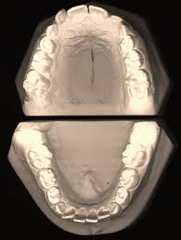
MATERIALES Y MÉTODOS
Estandarización de operadores teniendo en cuenta los parámetros del IOTN
Modelos de estudio
Supervisión del Gold Standard
Pacientes reales dentición mixta
Tomado de: www.google.com

Slide 15
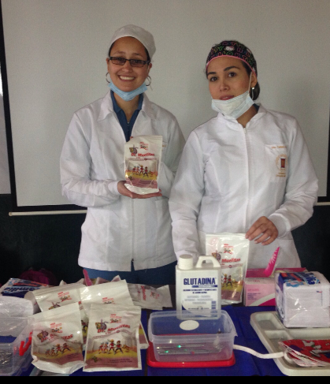
MATERIALES Y MÉTODOS
Se seleccionaron 2 operadores
Menor rango de error
El proyecto y el consentimiento informado se presentaron al comité de ética de Unicoc

Slide 16
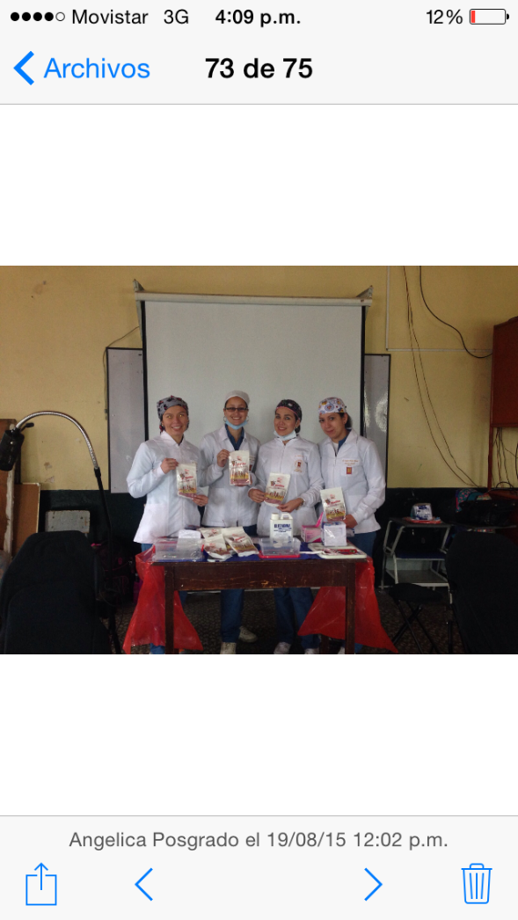

MATERIALES Y MÉTODOS
Se visitaron los colegios con previa autorización administrativa
Previos consentimientos firmados por los padres de familia

Slide 17
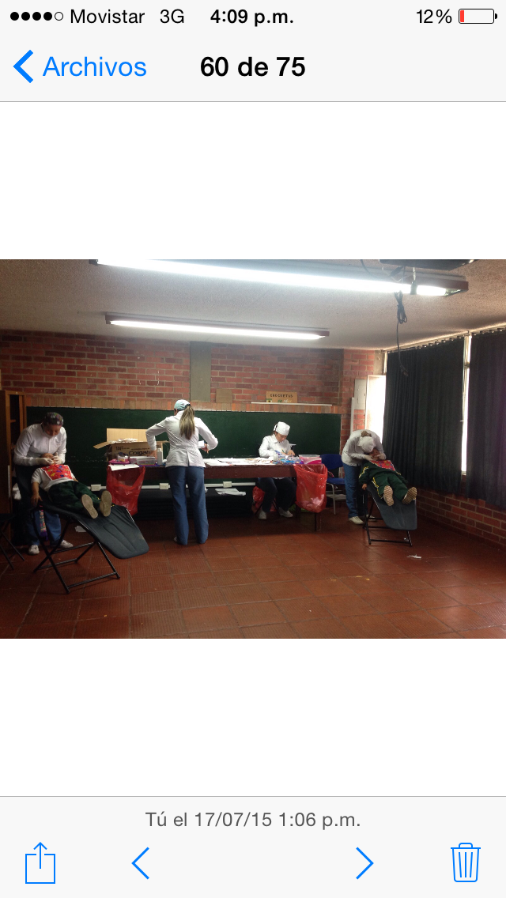
MATERIALES Y MÉTODOS
Aplicación del índice
En niños cuyos consentimientos se encontraban firmados.
Se empezó en orden ascendente teniendo en cuenta el grado escolar (de grado primero a tercero).

Slide 18
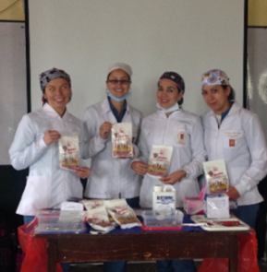
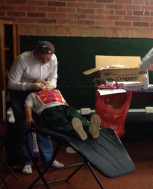
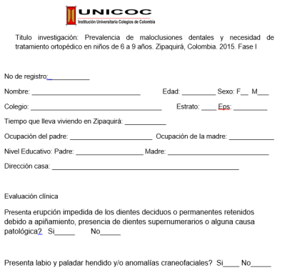
MATERIALES Y MÉTODOS
Secuencia de revisión
Entrega de kit de higiene oral obsequiado por Colgate ®.
Cada niño es revisado acostado en unidad portátil para proceder a la observación bajo luz día.
Se consignan los datos de forma escrita en un formato de recolección de información realizado previamente.

Slide 19
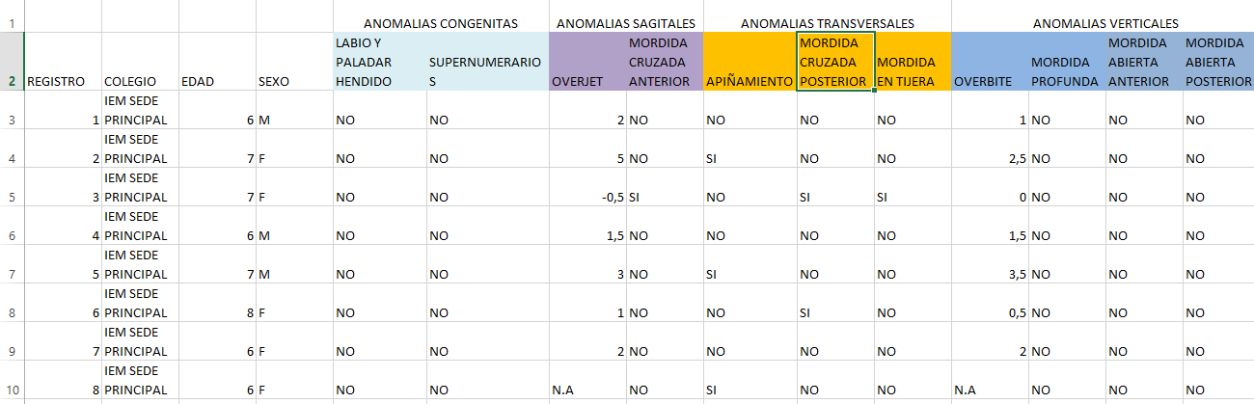
MATERIALES Y MÉTODOS
Al tener la totalidad de los datos, fueron organizados en una base de datos usando el programa Microsoft Excel ® .
Enviados al estadístico para realizar del respectivo análisis.

Slide 20
RESULTADOS
Edad promedio; 7.7 años + 0.94

Slide 21
PROPORCIÓN DE MALOCLUSIONES
RESULTADOS
Maloclusiones | Porcentaje | Frecuencia n=327
Apiñamiento | 59,94% | 196
Overjet aumentado | 39.44% | 129
Distoclusiones derechas | 27,83% | 91
Distoclusiones izquierdas | 27,52% | 90
Mesoclusiones izquierdas | 25,38% | 83
Mesoclusiones derechas | 22,94% | 75
Mordida profunda | 18,3% | 60
Mordida cruzada anterior | 16,21% | 53
Mordida en tijera | 15,2% | 50
Mordida abierta anterior | 9,7% | 32
Mordida cruzada posterior | 9,4% | 31
Mordida abierta posterior | 2,4% | 8

Slide 22


RESULTADOS
APIÑAMIENTO
Grupo 1
64.67%
35.32%
Grupo 2
46.15%
53.85%
Grupo 1: 36.09%
Grupo 2: 63.91%
59.94%

Slide 23
RESULTADOS
APIÑAMIENTO
59.94%
25.38% sin otra maloclusión asociada
34.46% asociado a otra maloclusión

Slide 24
RESULTADOS
Maloclusiones transversales
Mordida en tijera: 15.29%
Mordida cruzada posterior: 9.48%
Maloclusiones verticales
Mordida profunda: 60 participantes
18.3%
Mordida abierta anterior: 32 casos
9.7%
Maloclusiones sagitales
Overjet aumentado: 39.44%

Slide 25
RESULTADOS
Anomalías dentofaciales y/o LPH
0.31%
Dientes supernumerarios
2.14%
Anomalías Congénitas

Slide 26
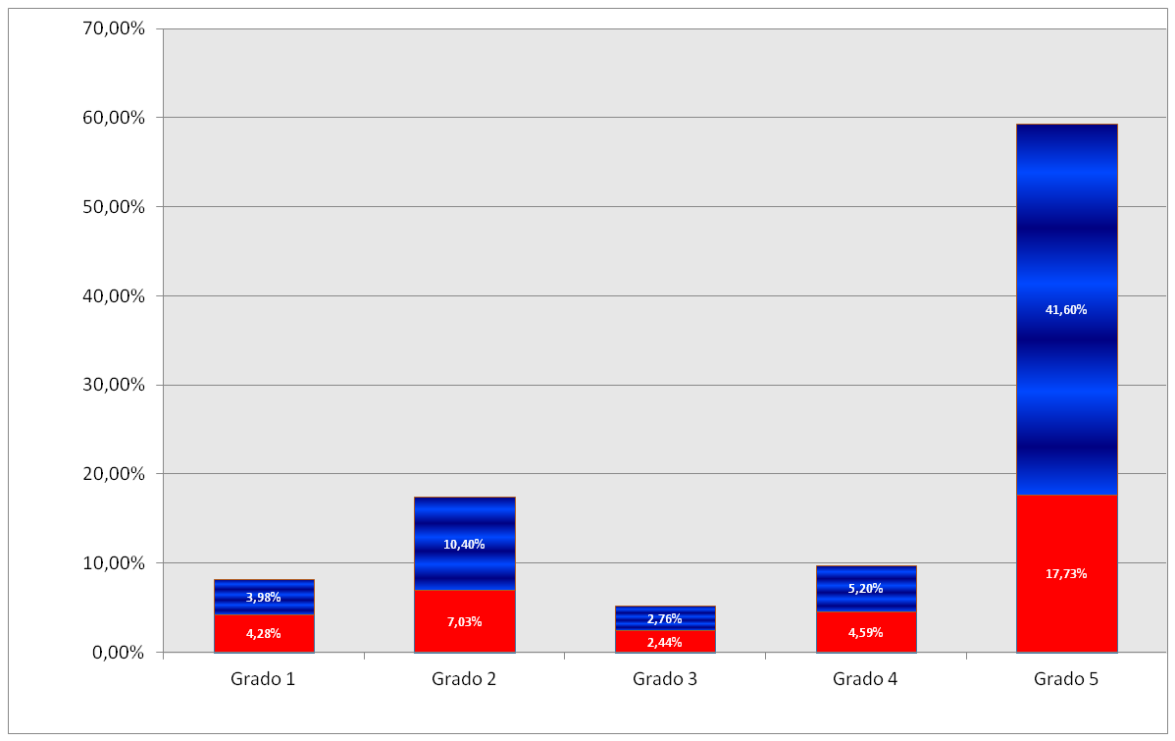
NECESIDAD DE TRATAMIENTO ORTOPÉDICO
59.33%
Porcentaje
Grupo 1 (6-7 años)
Grupo 2 (8-9 años)
17,43%
9,79 %
8,26%
5,2%
Grado de necesidad de tratamiento ortodóntico/ortopédico
Grado 3, 4, 5: 74.32%
No necesidad de tratamiento: 8.26%

Slide 27
DISCUSIÓN
Zipaquirá – Colombia
Determinar prevalencia de maloclusiones y necesidad de tratamiento ortopédico
IOTN
Brook y Schaw 1989
Brook P, Shaw W. The development of an index of orthodontic treatment priority. European Journal of Orthodontics. 1989; 11: 309-320.
Notes:
Como ya se ha mencionado este estudio fue realizado en Zipaquira para determinar la prevalencia de maloclusión y necesidad de tratamiento en a población escolarizada en colegio públicos en edades entre 6 a 9 años, aplicanco el Indice de ……. Desarrolladdo por Brook y Schaw en ….de acuerdo a la revisión de literatura realizada no se ha encotrado aplicación de este Indice en la población de este estudio.…

Slide 28
DISCUSIÓN
Zipaquirá – Colombia
Maloclusiones dentales/ calidad de vida.
2012
Población de 11 a 14 años de edad.
Índice DAI
Arias N, Blanco S, Bustos A, Perdomo T. Relación entre calidad de vida y la salud oral de los adolescentes entre 11-14 años en los colegios oficiales del municipio de Zipaquira, Fase II. En:Institucion Universitaria Colegios de Colombia. 2012.
Notes:
EN EL AÑO 2012 fue desarrollada una Investigacion por la universidad en Zipaquira en la que evaluaron la relación de las maoclusiones dentales con la calidad de vida del paciente aplicando el Indice DAI, or esta razón se considero como cmplemeto nuestro estudio a esta Investigacion previamente realizada.

Slide 29
Necesidad de tratamiento
Grado 3,4 y 5
Giraldo
Envigado, Colombia 2010
73.69%
Thilander Bogotá Colombia 2001
88.1%
Taushe y Cols
Alemania 2004
51. 7%
Giraldo C, Echeverry N, Ortiz A, Botero P, Zapata M. Índice de necesidad de tratamiento ortodóntico en estudiantes de las escuelas públicas del municipio de Envigado, Antioquia en el 2010. Revista Nacional de Odontología. 2011. 6 (11): 16-23. Thilander B, Pena L, Infante C, Parada S, Mayorga C. Prevalence of malocclusion and orthodontic treatment need in children and adolescents in Bogota, Colombia. An epidemiological study related to different stages of dental development. European Journal of Orthodontics 2001; 23: 153-167. Tausche E, Luck O, Harzer W. Prevalence of malocclusions in the early mixed dentition and orthodontic treatment need. European Journal of Orthodontics. 2004; 26 (3): 237-344
Notes:
Nosotros 345 74.32 tomando grado 2: 88.75

Slide 30
No necesidad de tratamiento
Alemania, 2004
Tausche y Cols
48.3%
Thilander Bogotá Colombia 2001
11.9%
Botero y Cols
Medellin Colombia
2009
8.9%
Giraldo C, Echeverry N, Ortiz A, Botero P, Zapata M. Índice de necesidad de tratamiento ortodóntico en estudiantes de las escuelas públicas del municipio de Envigado, Antioquia en el 2010. Revista Nacional de Odontología. 2011. 6 (11): 16-23. Thilander B, Pena L, Infante C, Parada S, Mayorga C. Prevalence of malocclusion and orthodontic treatment need in children and adolescents in Bogota, Colombia. An epidemiological study related to different stages of dental development. European Journal of Orthodontics 2001; 23: 153-167. Tausche E, Luck O, Harzer W. Prevalence of malocclusions in the early mixed dentition and orthodontic treatment need. European Journal of Orthodontics. 2004; 26 (3): 237-344
Notes:
Nosotros 345 74.32 tomando grado 2: 88.75

Slide 31
DISCUSIÓN
Apiñamiento
Maloclusión mas prevalente
Thilander
52.1%
Italia
45.9%
Thilander B, Pena L, Infante C, Parada S, Mayorga C. Prevalence of malocclusion and orthodontic treatment need in children and adolescents in Bogota, Colombia. An epidemiological study related to different stages of dental development. European Journal of Orthodontics 2001; 23: 153-167.
Carmelo G, Nobile A, Pabia M, Fortunato L, Angelillo I. Prevalence and factors related to malocclusion and orthodontic treatment need in children and adolescents in Italy. European Journal of Public Health, 2007: 17 (6): 637-641.
Perillo L, Masucci C, Ferro F, Apicella D, Baccetti T. Prevalence of orthodontic treatment need in southern Italian schoolchildren. European Journal of Orthodontics. 2010; 32: 49-53.
Notes:
Nosotros: 59.9

Slide 32
DISCUSIÓN
DIENTES SUPERNUMERARIOS
Estudio actual: 2.14%
Estudio realizado en Bogotá: 1.8%
Thilander B, Pena L, Infante C, Parada S, Mayorga C. Prevalence of malocclusion and orthodontic treatment need in children and adolescents in Bogota, Colombia. An epidemiological study related to different stages of dental development. European Journal of Orthodontics 2001; 23: 153-167.

Slide 33
CONCLUSIONES
Maloclusiones mas prevalentes: Apiñamiento y overjet aumentado.
Más de la mitad de los participantes del estudio presentan una necesidad de tratamiento ortopédico urgente (Grado 5): 59.33%.
Índice IOTN es una herramienta confiable para determinar prevalencia de maloclusiones y necesidad de tratamiento ortopédico/ortodóntico.

Slide 34
CONCLUSIONES
A pesar que el porcentaje de no necesidad de tratamiento es muy bajo en este estudio, no se debe obviar su importancia ya que estos pacientes deben mantenerse en etapa de control y prevención para evitar que se desarrolle alguna maloclusión durante su crecimiento y desarrollo

Slide 35
RECOMENDACIONES
Complementar con un estudio en la misma población enfocándose en las opciones de tratamiento ortopédico y las posibles etiologías de las maloclusiones.
Realizar investigación adicional incluyendo el sector privado y otras ciudades del país.
Se sugiere para estudios futuros, usar un calibrador digital con puntas finas.

Slide 36
GRACIAS!!!! ☺

